Slide 1
AUDITORÍAS
AUDITORÍA SUPERIOR DE LA FEDERACIÓN

Slide 2
AUDITORIA SUPERIOR DE LA FEDERACIÓN
SEGUIMIENTO DE CONCEPTOS OBSERVADOS ANTE LA ASF
($ en Millones de Pesos)
 |  |  |  |  |  | Pendiente
 |  | Monto
Período | Fiscalizado
 |  | Observado |  | Atendido |  | Dep./Mun |  | ASF REVISION |  | Total
 | $ | Obs. | $ | Obs. | $ | Obs. | $ | Obs. | $ | Obs. | $
2012 | 9,964 | 146 | 756 | 145 | 728 |  |  | 1 | 28 | 1 | 28
2013 | 10,672 | 83 | 1,103 | 79 | 895 | 1 | 35 | 3 | 173 | 4 | 208
2014 | 14,920 | 197 | 1,322 |  |  | 38 | 734 | 159 | 588 | 197 | 1,322
Total | 35,556 | 426 | 3,181 | 224 | 1,623 | 39 | 769 | 163 | 789 | 202 | 1,558
% de Monto Observado |  |  |  |  | 9%
% del Monto Observado atendido |  |  |  |  | 51% |  | 24% |  | 25% |  | 49%

Slide 3
AUDITORIA SUPERIOR DE LA FEDERACIÓN
ASF
OBSERVACIONES DETERMINADAS DE AUDITORIAS (2012-2014)
AÑO | FONDO | TOTAL OBS. | MONTO OBSERVADO | MONTO SOLVENTADO | ASF REVISIÓN | PENDIENTE POR ATENDER
2012 | FAEB | 28 | 1,946 | 1,946 | 0 | 0
 | FASP | 36 | 5,668 | 5,668 |  | 0
 | SEG POP | 34 | 68,796 | 68,796 |  | 0
 | FAFEF | 11 | 175,098 | 146,826 | 28,272 | 0
 | FASSA | 26 | 120,711 | 120,711 |  | 0
 | FONMETRO | 11 | 384,145 | 384,145 |  | 0
 |  | 146 | 756,364 | 728,092 | 28,272 | 0

Slide 4
AUDITORIA SUPERIOR DE LA FEDERACIÓN
ASF
OBSERVACIONES DETERMINADAS DE AUDITORIAS (2012-2014)
AÑO | FONDO | TOTAL OBS. | MONTO OBSERVADO | MONTO SOLVENTADO | ASF REVISIÓN | PENDIENTE POR ATENDER
2013 | FASSA | 13 | 174,999 | 174,999 | 0 | 0
 | SEG POP | 18 | 169,693 | 169,693 |  | 0
 | FAETA | 10 | 8,064 | 8,064 |  | 0
 | FASP | 18 | 106,158 | 72,189 | 33,969 | 0
 | FISE | 7 | 47,725 | 12,964 |  | 34,761
 | U06 | 5 | 254,351 | 254,351 |  | 0
 | U023 | 3 | 282,372 | 143,106 | 139,266 | 0
2013 | ETC | 3 | 13,842 | 13,842 |  | 0
 | FAEB | 6 | 46,012 | 46,012 |  | 0
 |  | 83 | 1,103,216 | 895,220 | 173,235 | 34,761

Slide 5
AUDITORIA SUPERIOR DE LA FEDERACIÓN
ASF
OBSERVACIONES DETERMINADAS DE AUDITORIAS (2012-2014)
AÑO | FONDO | TOTAL OBS. | MONTO OBSERVADO | MONTO SOLVENTADO | ASF REVISIÓN | PENDIENTE POR ATENDER
2014 | FASSA | 17 | 15,625 |  | 15,625 | -
2014 | SEGURO POPULAR | 17 | 51,744 |  | 8,048 | 43,696
2014 | FOROSS | 2 | - |  |  | -
2014 | PROSPERA | 4 | 12,268 |  | 12,268 | -
2014 | U080 | 13 | 228,415 |  | 228,059 | 356
2014 | FASP | 12 | 95,879 |  | 43,881 | 51,998
2014 | SPA | 4 | - |  |  | -
2014 | SISTEMA DE JUSTICIA PENAL | 10 | 16,785 |  | 16,785
2014 | FAETA | 3 | 1,748 |  | 1,748 | -

Slide 6
AUDITORIA SUPERIOR DE LA FEDERACIÓN
ASF
OBSERVACIONES DETERMINADAS DE AUDITORIAS (2012-2014)
AÑO | FONDO | TOTAL OBS. | MONTO OBSERVADO | MONTO SOLVENTADO | ASF REVISIÓN | PENDIENTE POR ATENDER
2014 | ETC. | 3 | 145,344 |  | 134,344 | 11,000
2014 | U006, U067, U079, U081 | 12 | - |  |  | -
2014 | FONMETRO | 9 | 48,757 |  | 45,874 | 2,883
2014 | FAEB | 3 | - |  |  | -
2014 | PEARE | 1 | - |  |  | -
2014 | FAFEF | 13 | 350,770 |  | 2,543 | 348,227
2014 | Programa Desarrollo Regional | 26 | 238,301 |  | 916 | 237,385
2014 | Participación social Gto Federalizado | 20 | - |  |  | -

Slide 7
AUDITORIA SUPERIOR DE LA FEDERACIÓN
ASF
OBSERVACIONES DETERMINADAS DE AUDITORIAS (2012-2014)
AÑO | FONDO | TOTAL OBS. | MONTO OBSERVADO | MONTO SOLVENTADO | ASF REVISIÓN | PENDIENTE POR ATENDER
2014 | FAM | 13 | 89,857 |  | 77,316 | 12,541
2014 | Vivienda Digna | 9 | 331 |  | 331 | -
2014 | FOPEDEP | 3 | - |  |  | -
2014 | FISE | 3 | 26,362 |  |  | 26,362
 |  | 197 | 1,322,186 | - | 587,738 | 734,448
 |  | 197 | 1,322,186 | - | 587,738 | 734,448
SUMA TOTAL (2012 - 2014) |  | 426 | 3,181,766 | 1,623,312 | 789,245 | 769,209

Slide 8
AUDITORIA SUPERIOR DE LA FEDERACIÓN
ÍSEGUIMIENTO DE CONCEPTOS OBSERVADOS ANTE LA ASF (AL DíA DE HOY)
($ en Millones de Pesos)
Período | Fiscalizado | Monto |  |  |  | Pendiente
 |  | Observado |  | Atendido |  | Dep./Mun |  | ASF REVISION |  | Total
 | $ | Obs. | $ | Obs. | $ | Obs. | $ | Obs. | $ | Obs. | $
2012 | 9,964 | 146 | 756 | 145 | 728 |  |  | 1 | 28 | 1 | 28
2013 | 10,672 | 83 | 1,103 | 82 | 1,069 | 1 | 34 |  |  | 1 | 34
2014 | 14,920 | 185 | 1,323 | 144 | 901 | 41 | 422 |  |  | 41 | 422
Total | 35,556 | 414 | 3,182 | 371 | 2,698 | 42 | 456 | 1 | 28 | 44 | 484
% de Monto Observado |  |  |  |  | 9%
% del Monto Observado atendido |  |  |  |  | 78% |  | 21% |  | 1% |  | 22%

Slide 9
AUDITORÍAS
SECRETARÍA DE LA FUNCIÓN PÚBLICA FEDERAL

Slide 10
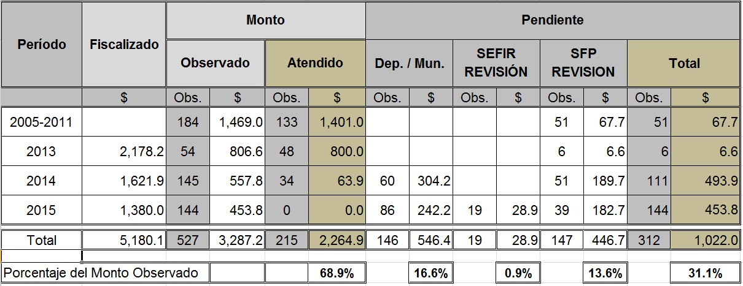
SEGUIMIENTO A AUDITORIAS Y OBSERVACIONES (EN MILLONES DE PESOS)

Slide 11
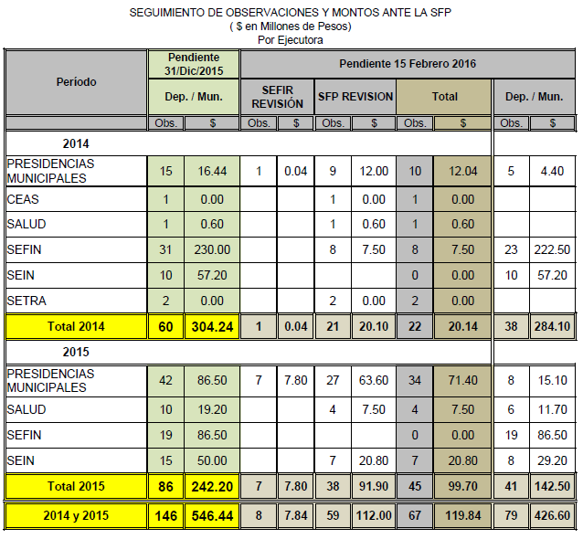

Slide 12
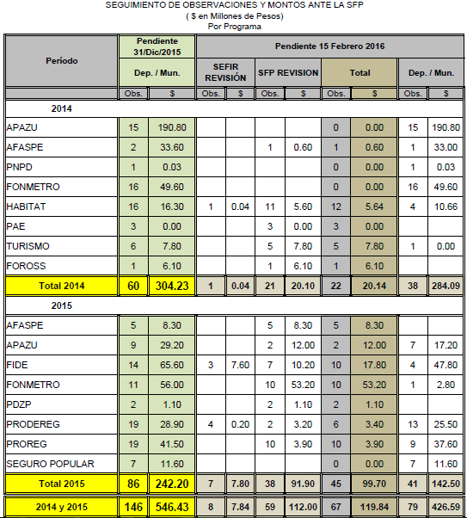

Slide 13
ACCIONES 2016
A).- Participación en grupo de trabajo en el seguimiento puntual de las observaciones (Reuniones Quincenales).
B).- Auditorias a la integración del expediente unitario.
C).- Auditorias de Pre-Cierres a convenios y programas federalizados.

